Slide 1
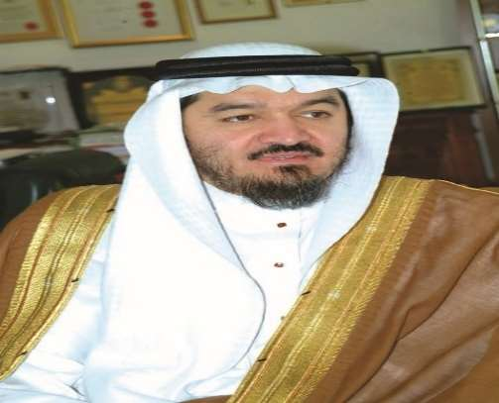


نظرة متعمقة في الجوانب الأخلاقية والقانونية
للذكاء الاصطناعي
أ. د. توفيق بن أحمد خوجة
أمين عام اتحاد المستشفيات العربية
أستاذ الصحة العامة – إمبريال كولج – لندن
استشاري طب الأسرة والمجتمع (الرعاية الصحية الأولية)
زميل الكلية الملكية للطب العام
وزميل كلية الصحة العامة وزميل كلية الأطباء (بريطانيا)
المؤتمر الدولي السادس عشر
الذكاء الإصطناعي : تعزيز للصحة وتحقيق لمقاصد الشريعة الإسلامية
الكويت 3018 رجب – 21 رجب 1445ه الموافق يناير – 2 فبراير 2024

Slide 2

سورة الملك (آية 22)
Holy Quran

Slide 3

السلام عليكم ورحمة الله وبركاته
الحمد لله الذي هدانا لهذا وما كنا لنهتدي لولا أن هدانا الله

Slide 4
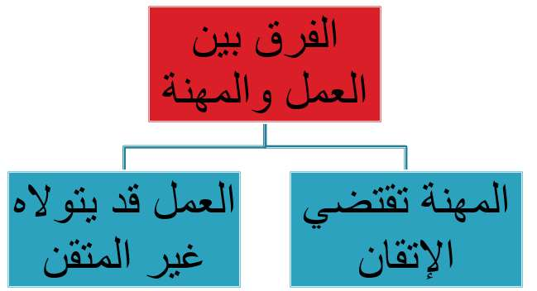

الفرق بين العمل و المهنة
يمكن تنفيذ العمل من قبل عديمي الخبرة
المهنة تتطلب الإتقان

Slide 5
الفرق بين العمل و المهنة
كل مهنة هي وظيفة، ولكن ليس كل وظيفة هي مهنة
تتطلب المهنة الإتقان والمعرفة الدقيقة والكفاءة.
وبخلاف العمل، قد يقوم الإنسان بعمل لا يتقنه، فلا يمكن أن يسمى محترفاً.

Slide 6


أخلاقيات المهنة أو الأخلاق
هي مجموعة من القواعد والآداب السلوكية والأخلاقية التي يجب أن تصاحب الإنسان المهني في مهنته، وتجاه عمله، وتجاه المجتمع ككل، وتجاه أفعاله ونفسه.

Slide 7

Ethics of practicing medicine
قال تعالى:
{وَابْتَغِ فِيمَا آتَاكَ اللَّهُ الدَّارَ الْآخِرَةَ وَلَا تَنسَ نَصِيبَكَ مِنَ الدُّنْيَا }

Slide 8

معنا
تميّز
لماذا ؟ … كيف ؟
Prof. Tawfik A. Khoja
8

Slide 9
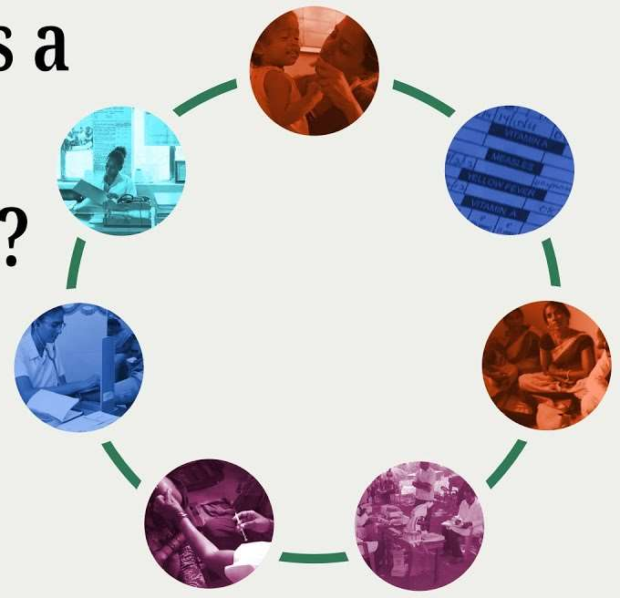
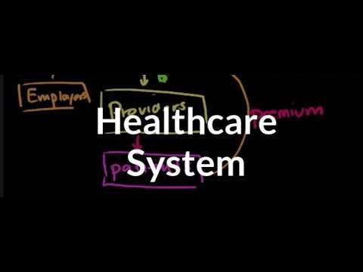
النظام الصحي
النظام الصحي أو نظام الرعاية الصحية أو نظام الرعاية الصحية هو تنظيم الأشخاص والمؤسسات والموارد التي تقدم خدمات الرعاية الصحية لتلبية الاحتياجات الصحية للسكان المستهدفين.

Slide 10

مصادر المعلومات
تلعب المعلومات السليمة دورًا متزايد الأهمية في تقديم الرعاية الصحية الحديثة وكفاءة الأنظمة الصحية.
تتعامل المعلوماتية الصحية - تقاطع علوم المعلومات والطب والرعاية الصحية - مع الموارد والأجهزة والأساليب المطلوبة لتحسين عملية الحصول على المعلومات واستخدامها في مجال الصحة والطب الحيوي.

Slide 11
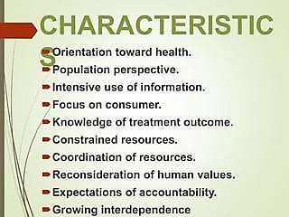
الخصائص الرئيسية لتقديم الخدمة الجيدة
يعد تقديم الخدمات الجيدة عنصرًا حيويًا في أي نظام صحي. يعد تقديم الخدمات مدخلاً أساسيًا للحالة الصحية للسكان، إلى جانب عوامل أخرى، بما في ذلك المحددات الاجتماعية للصحة:
  الشمولية.
  إمكانية الوصول
  تغطية
  استمرارية
  تنسيق
  المساءلة والكفاءة

Slide 12

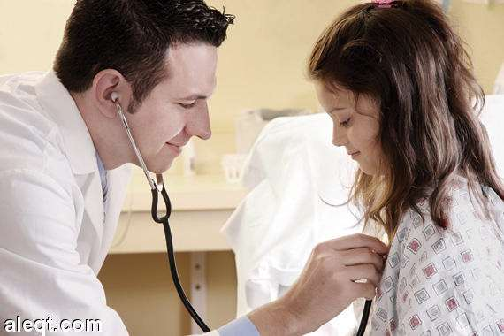
7. الجودة: الخدمات الصحية ذات جودة عالية، أي أنها فعالة وآمنة وتركز على احتياجات المريض وتقدم في الوقت المناسب.
8. التركيز على الشخص: يتم تنظيم الخدمات حول الشخص، وليس حول المرض أو التمويل. ويرى المستخدمون أن الخدمات الصحية سريعة الاستجابة ومقبولة بالنسبة لهم.
الناس شركاء في الرعاية الصحية الخاصة بهم.
الرعاية الصحية الرحيمة.
سلامة المرضى

Slide 13



Patient-centered care
الرعاية المتمحورة حول المريض
الجودة.. استمر
EBHC
EBPH
نحن بحاجة إلى خطة استراتيجية لPCC في مجال الصحة
الجودة وسلامة المريض
أن تكون
استيعاب ومأسسة النظام الصحي

Slide 14

الذكاء الاصطناعي ( (AI،
  الذكاء الاصطناعي (AI)، الذي يُعرَّف بأنه أجهزة الكمبيوتر التي تتصرف بطرق كان يُعتقد سابقًا أنها تتطلب ذكاءً بشريًا، لديه القدرة على تحسين الرعاية الصحية بشكل كبير، ومساعدة المرضى، وخفض التكاليف.
  الأطباء خبراء في الحصول على المعلومات من مصادر مختلفة. يمكن للذكاء الاصطناعي توسيع هذه الخبرة، واستخراج المزيد من المعلومات لتقديم تنبؤات أفضل أو جديدة تمامًا حول المرضى.

Slide 15

  ومن الآن فصاعدا، سيتم التوصل إلى استنتاجات حول الرعاية من قبل الأطباء البشريين بالتعاون مع الآلات الذكية والمستقلة. على الرغم من أن الآلات قد ترتكب أخطاء، فمن المرجح أن تتخذ قرارات أكثر كفاءة واتساقًا من البشر، وفي بعض الحالات سوف تتعارض مع قرارات الإنسان وتثبت صحتها.
  يتمتع الذكاء الاصطناعي بإمكانات هائلة لتعزيز تقديم الرعاية الصحية والأدوية ومساعدة جميع البلدان على تحقيق التغطية الصحية الشاملة.

Slide 16

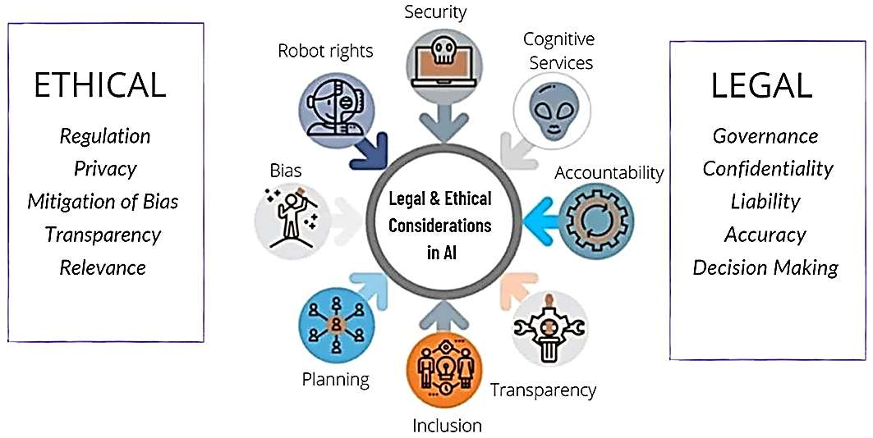
وفي الوقت نفسه، لكي يكون للذكاء الاصطناعي تأثير مفيد على الصحة العامة والطب، يجب وضع الاعتبارات الأخلاقية والقانونية وحقوق الإنسان في قلب تصميم وتطوير ونشر تكنولوجيات الذكاء الاصطناعي من أجل الصحة.

Slide 17
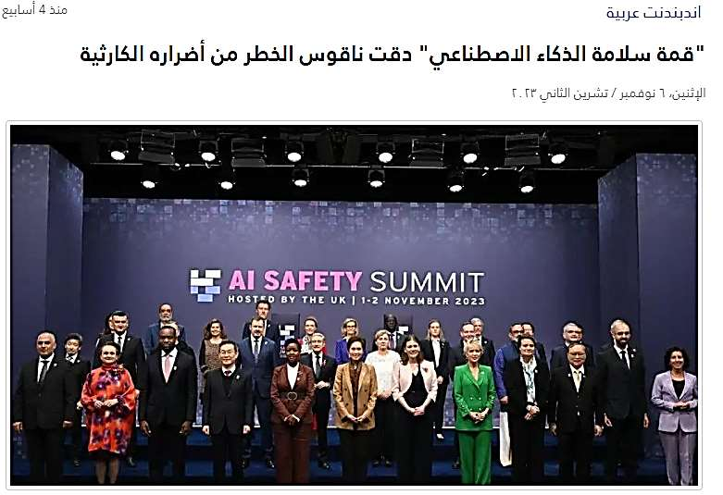





Slide 18
يمكن أن يؤدي انتشار الذكاء الاصطناعي إلى تقديم خدمات الرعاية الصحية في سياقات غير منظمة ومن قبل مقدمي خدمات غير منظمين، مما قد يخلق تحديات أمام الرقابة الحكومية على الرعاية الصحية.
ولذلك، يجب تطوير آليات الرقابة التنظيمية المناسبة لجعل القطاع العام / الخاص مسؤولاً ومستجيبًا لأولئك الذين يمكنهم الاستفادة من منتجات وخدمات الذكاء الاصطناعي وضمان شفافية عملية صنع القرار والعمليات في القطاع الصحي.

Slide 19
تعد التطورات السريعة في الذكاء الاصطناعي (AI) بتحسين التشخيص والرعاية للمرضى ولكنها تثير قضايا أخلاقية. ومع ذلك، هناك مخاوف أخلاقية محتملة، مع التركيز على تطبيقات الذكاء الاصطناعي في الرعاية السريرية التي يتم نشرها أو سيتم نشرها قريبًا.
حدد نيكولاس ج. إيفانز وآخرون القضايا الملحة:
    الشفافية, بشكل نموذجي من خلال شرح أو تفسير نماذج الذكاء الاصطناعي؛ قد تكون الشفافية مهمة عندما لا يعمل نموذج الذكاء الاصطناعي كما هو متوقع أو عندما يعطي إجابة خاطئة. وقال آخرون إن الثقة المفرطة في الذكاء الاصطناعي قد تكون أسوأ بالنسبة لنتائج المرضى مما لو تم التعامل مع الذكاء الاصطناعي بشكل أكثر تشككا.
    قضايا المسؤولية عن الأضرار الناجمة عن استخدام أو سوء استخدام الذكاء الاصطناعي. تتحمل الشركات مسؤولية ضمان عمل خوارزميات الذكاء الاصطناعي بشكل مناسب وآمن عند استخدامها كما هو محدد ولكن قد لا يكون ذلك للاستخدامات خارج نطاق التسمية. قد تصبح قضايا المسؤولية أكثر حدة في الذكاء الاصطناعي التكيفي في المستقبل.

Slide 20
الإطار الأخلاقي
يتضمن مجال الأخلاق تنظيم المبادئ والقيم ومعايير السلوك والدفاع عنها والتوصية بها.
السلوك الأخلاقي هو الأساس لمهنة الطب لأنه يحدد الواجبات الائتمانية للمهنيين الطبيين والمنظمات المقدمة.
ومن خلال وضع مبادئ توجيهية ملموسة لاستخدام البيانات السريرية للبحث والرعاية والتطوير، فإننا نعتقد أن الأخلاقيات يجب أن تقود الأطر القانونية والتنظيمية.

Slide 21
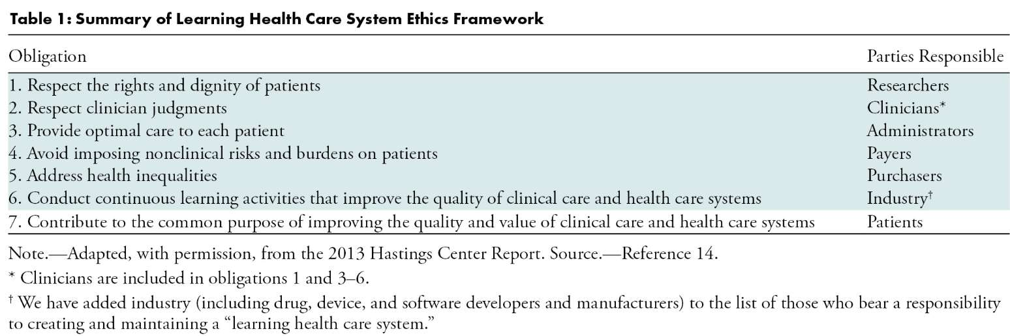
اقترح ديفيد ب. لارسون وآخرون الالتزامات الأخلاقية الأساسية السبعة التي اقترحها فادن وآخرون، والتي تم تلخيصها في الجدول.
ستة من هذه الالتزامات موجهة إلى الباحثين والأطباء والإداريين والدافعين والمشترين.
بعض هذه الكيانات هي كيانات غير ربحية، في حين أن بعضها الآخر عبارة عن كيانات هادفة للربح، مثل شبكات المستشفيات ومؤسسات الرعاية المُدارة والمشترين.
أما الالتزام السابع، وهو الالتزام "بالمساهمة في تحقيق الهدف المشترك المتمثل في تحسين جودة وقيمة الرعاية السريرية وأنظمة الرعاية الصحية"، فهو موجه للمرضى.

Slide 22

المبادئ الأخلاقية للذكاء الاصطناعي في الطب
المبدأ 1: السلامة
على الرغم من أن تعلم الآلة والذكاء الاصطناعي يتمتعان بإمكانات هائلة، إلا أن مجموعة من المخاطر الجديدة ستظهر من تعلم الآلة والذكاء الاصطناعي أو من خلال تنفيذها.
يجب أن يكون الاعتبار الأول والأهم في تطوير أو نشر أو استخدام تعلم الآلة أو الذكاء الاصطناعي هو سلامة المرضى وجودة الرعاية، مع وجود قاعدة الأدلة التي تدعم ذلك.

Slide 23
المبدأ 2: الخصوصية
يجب أن يهدف التعامل مع مخاوف الخصوصية المتعلقة باستخدام الذكاء الاصطناعي إلى تجاوز الامتثال الأساسي للقوانين ذات الصلة ومعالجة القيم والمقايضات المختلفة التي تنطوي عليها مصالح الخصوصية..
الخصوصية هي مفهوم يتضمن مجموعة من الحقوق والالتزامات التي تهدف إلى حماية الفرد من التدخلات أو التدخلات غير المرغوب فيها في مجاله.
إدارة البيانات وحمايتها والمسؤولية، نظرًا لأن البيانات مورد قيم، هناك حاجة والتزام كبيرين لاستخدام البيانات بشكل مناسب والتطوير العاجل للإطار القانوني: هناك حاجة إلى بناء لتحديد المبادئ الأخلاقية التي يجب أن تحكمها. يجب على جميع الأطراف التأكد من أن جميع المعرفة المستمدة من البيانات سيتم استخدامها لأغراض مفيدة. ومن مصلحة الجمهور التأكد من أن كل من لديه حق الوصول إلى هذا المورد يلتزم بهذه الالتزامات الأخلاقية.
يجب تخزين بيانات المريض بشكل آمن وبما يتماشى مع القوانين وأفضل الممارسات ذات الصلة.

Slide 24
واجبات الفريق الصحي وعلاقتهم بالمريض.
    الحفاظ على السرية والخصوصية المهنية الصحية.
    ويجب اتخاذ كافة الإجراءات الصارمة لمنع الوصول إلى قاعدة البيانات، بما في ذلك إنشاء أنظمة الرقابة اللازمة لكشف محاولات الوصول إلى قاعدة البيانات من قبل أي فرد أو جهة لا يحق لها ذلك.

Slide 25
المبدأ 3: تجنب التحيز
الذكاء الاصطناعي مقيد بتصميمه الخوارزمي والبيانات التي يمكنه الوصول إليها، مما يجعله عرضة للتحيز.
وكقاعدة عامة، يجب أن يكون الذكاء الاصطناعي المدرب على كميات أكبر وأنواع مختلفة من البيانات أقل تحيزًا. علاوة على ذلك، ينبغي التقليل من التحيز في التصميم الخوارزمي من خلال إشراك مجموعة من وجهات النظر ومجموعات المهارات في عملية التصميم والنظر في كيفية تجنب التحيز.
لتقليل التحيز، يجب تطبيق نفس معيار الأدلة المستخدم في التدخلات السريرية الأخرى عند تنظيم الذكاء الاصطناعي، ويجب ذكر حدوده بشفافية.

Slide 26
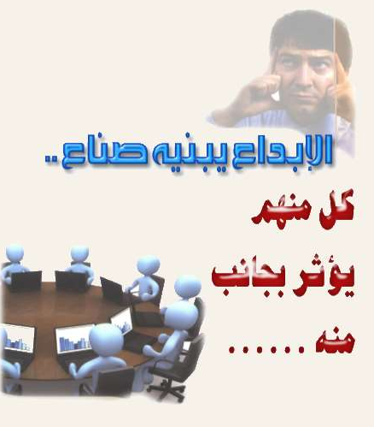
المبدأ 4: الشفافية وقابلية التوضيح
يمكن أن ينتج الذكاء الاصطناعي نتائج يصعب تفسيرها أو تكرارها. عند استخدامها في الطب، يجب أن يكون الطبيب قادرًا على تفسير الأساس الذي تم التوصل إليه على أساس النتيجة، وموازنة احتمالية التحيز، وممارسة الحكم السريري فيما يتعلق بالنتائج.
عند تصميم أو تنفيذ الذكاء الاصطناعي، يجب الأخذ في الاعتبار كيفية فهم وتفسير النتيجة التي يمكن أن تؤثر على رعاية المرضى من قبل ممارس طبي مميز.

Slide 27
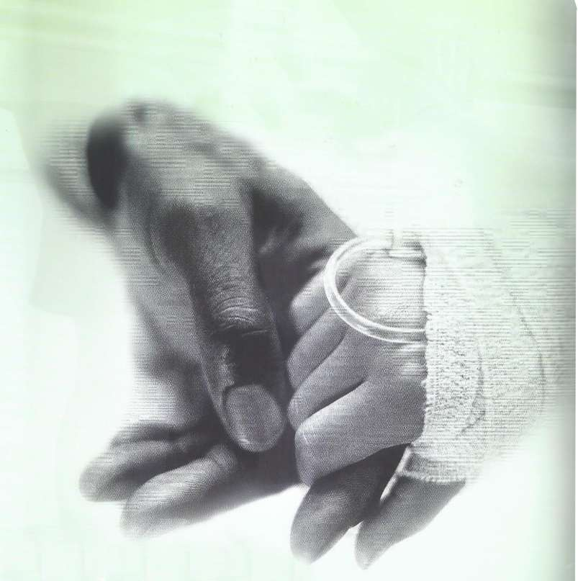
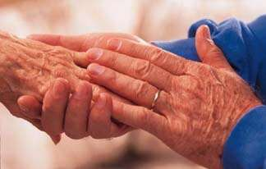
المبدأ 5: تطبيق القيم الإنسانية
إن تطوير التعلم الآلي والذكاء الاصطناعي في الطب يجب أن يفيد المريض والمجتمع في نهاية المطاف. تتم برمجة تعلم الآلة والذكاء الاصطناعي للعمل بما يتماشى مع رؤية عالمية محددة (ملاحظة: تتضمن النظرة العالمية المحددة القيم والتعلم وخبرة أولئك الذين ساهموا في تطويرها). ومع ذلك، فإن استخدام تعلم الآلة والذكاء الاصطناعي يجب أن يعمل دون تمييز غير عادل وألا يؤدي إلى تفاقم الفوارق القائمة في النتائج الصحية.
يجب على الطبيب تطبيق القيم الإنسانية (من تدريبه والإطار الأخلاقي الذي يعمل فيه) على أي ظروف يتم فيها استخدام التعلم الآلي أو الذكاء الاصطناعي في الطب، ولكن يجب عليه أيضًا مراعاة القيم والتفضيلات الشخصية لمريضه في هذه الحالة.
CUSTOMER AND PROVIDER
SATISFACTION

Slide 28

المبدأ 6: اتخاذ القرار بشأن التشخيص والعلاج
من الأمور الأساسية لجودة الرعاية الصحية هي العلاقة بين الطبيب والمريض. الطبيب هو المستشار الموثوق به في الحالات الطبية المعقدة، ونتائج الاختبارات، والإجراءات، والعلاجات، والذي يقوم بعد ذلك بتوصيل النتائج إلى المريض بوضوح وحساسية، والإجابة على الأسئلة، وتقديم المشورة بشأن الخطوات التالية.
في حين يمكن للتعلم الآلي والذكاء الاصطناعي تعزيز القدرة على اتخاذ القرار، يتم اتخاذ قرارات الرعاية النهائية بعد مناقشة بين الطبيب والمريض، مع الأخذ في الاعتبار العرض التقديمي للمريض وتاريخه وخياراته وتفضيلاته.
قد يؤدي التقييم السريع للمريض بواسطة ChatGPT إلى الإضرار بالصفات الإنسانية للطب ويجعل المرضى يشعرون بالإهمال.

Slide 29

المبدأ 7: العمل الجماعي
سوف يتطلب التعلم الآلي والذكاء الاصطناعي مجموعات مهارات جديدة وتشكيل فرق في مجال البحث والطب. من الضروري أن يتعرف جميع أعضاء الفريق على نقاط القوة والقدرات والأدوار الأساسية لبعضهم البعض في الفريق.
لتقديم أفضل رعاية للمرضى، يجب على كل عضو في الفريق فهم دور ومساهمة زملائه والاستفادة منهم من خلال التعاون.
فريق العمل

Slide 30
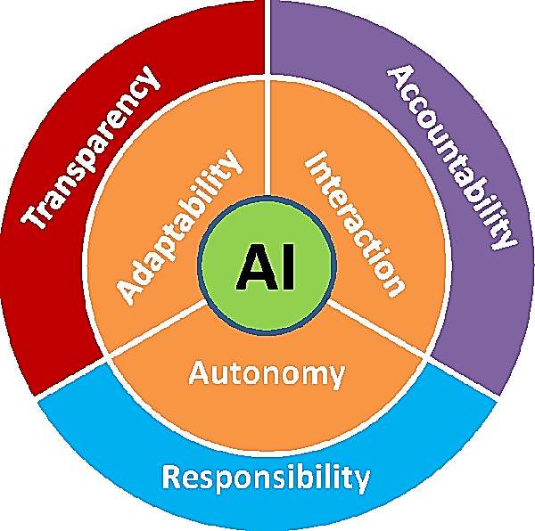
المبدأ 8: المسؤولية عن القرارات المتخذة
تقع مسؤولية القرارات المتخذة بشأن رعاية المرضى بشكل أساسي على عاتق الممارس الطبي بالاشتراك مع المريض. يجب أن يكون الممارسون الطبيون على دراية بحدود التعلم الآلي والذكاء الاصطناعي ويجب عليهم دائمًا ممارسة الحكم السريري القوي.
يجب تحديد إمكانية المسؤولية المشتركة عند استخدام تعلم الآلة أو الذكاء الاصطناعي، والاعتراف بها من قبل الطرف المعني، وتسجيلها مقدمًا عند البحث عن تعلم الآلة أو الذكاء الاصطناعي أو تنفيذها.

Slide 31


المبدأ 9: الحوكمة
إن تعلم الآلة والذكاء الاصطناعي هما مجالان سريعان الحركة ولديهما القدرة على إضافة قيمة كبيرة، ولكنهما قد يسببان الضرر أيضًا. يتطلب تنفيذ التعلم الآلي والذكاء الاصطناعي النظر في مجموعة واسعة من العوامل، بما في ذلك كيفية اعتماد التعلم الآلي أو الذكاء الاصطناعي عبر المستشفى أو الممارسة، ولأي مجموعات من المرضى، وكيف يمكن أن يتوافق مع أهداف رعاية المرضى وقيمهم.
يجب أن يكون لدى المستشفى أو الممارسة التي تستخدم أو تطور تعلم الآلة أو الذكاء الاصطناعي لتطبيقات رعاية المرضى حوكمة مسؤولة للإشراف على التنفيذ ومراقبة الأداء والاستخدام، لضمان امتثال الممارسة للمبادئ الأخلاقية والمعايير والمتطلبات القانونية.

Slide 32


المبدأ العاشر: قوانين وسياسات الأخلاقيات الحيوية:
تلعب قوانين وسياسات أخلاقيات علم الأحياء دورًا في تنظيم استخدام الذكاء الاصطناعي، وقد تمت مراجعة العديد من قوانين أخلاقيات علم الأحياء في السنوات الأخيرة لتشمل الاعتراف بالاستخدام المتزايد للذكاء الاصطناعي في العلوم والرعاية الصحية والطب.
وتضع المراجعة الأخيرة التي أجرتها الحكومة الفرنسية لقانون أخلاقيات علم الأحياء الوطني (98)، والتي تمت الموافقة عليها في عام 2019، معايير لمعالجة النمو السريع للتكنولوجيات الرقمية في نظام الرعاية الصحية. ويتضمن معايير للإشراف البشري، أو الضمان البشري، الذي يتطلب التقييم من قبل المرضى والأطباء في النقاط الحرجة في تطوير ونشر الذكاء الاصطناعي. كما يدعم الموافقة الحرة المستنيرة لاستخدام البيانات وإنشاء منصة وطنية آمنة لجمع ومعالجة البيانات الصحية.

Slide 33
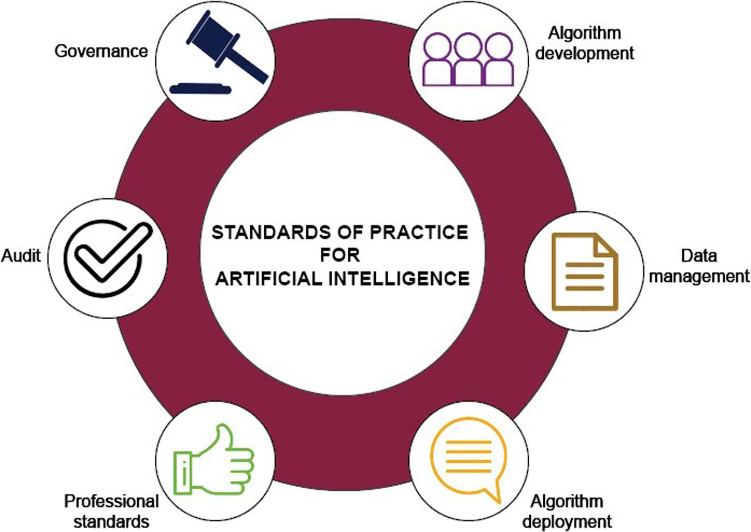
أخلاقيات ومعايير استخدام الذكاء الاصطناعي في الطب نيابة عن الكلية الملكية الأسترالية والنيوزيلندية لأخصائيي الأشعة
J Med Imag Rad Onc, Volume: 65, Issue: 5, Pages: 486-494, First published: 02 August 2021, DOI: (10.1111/1754-9485.13289)
Notes:
Standards of practice for artificial intelligence in clinical radiology
IF THIS IMAGE HAS BEEN PROVIDED BY OR IS OWNED BY A THIRD PARTY, AS INDICATED IN THE CAPTION LINE, THEN FURTHER PERMISSION MAY BE NEEDED BEFORE ANY FURTHER USE. PLEASE CONTACT WILEY'S PERMISSIONS DEPARTMENT ON PERMISSIONS@WILEY.COM OR USE THE RIGHTSLINK SERVICE BY CLICKING ON THE 'REQUEST PERMISSIONS' LINK ACCOMPANYING THIS ARTICLE. WILEY OR AUTHOR OWNED IMAGES MAY BE USED FOR NON-COMMERCIAL PURPOSES, SUBJECT TO PROPER CITATION OF THE ARTICLE, AUTHOR, AND PUBLISHER.

Slide 34
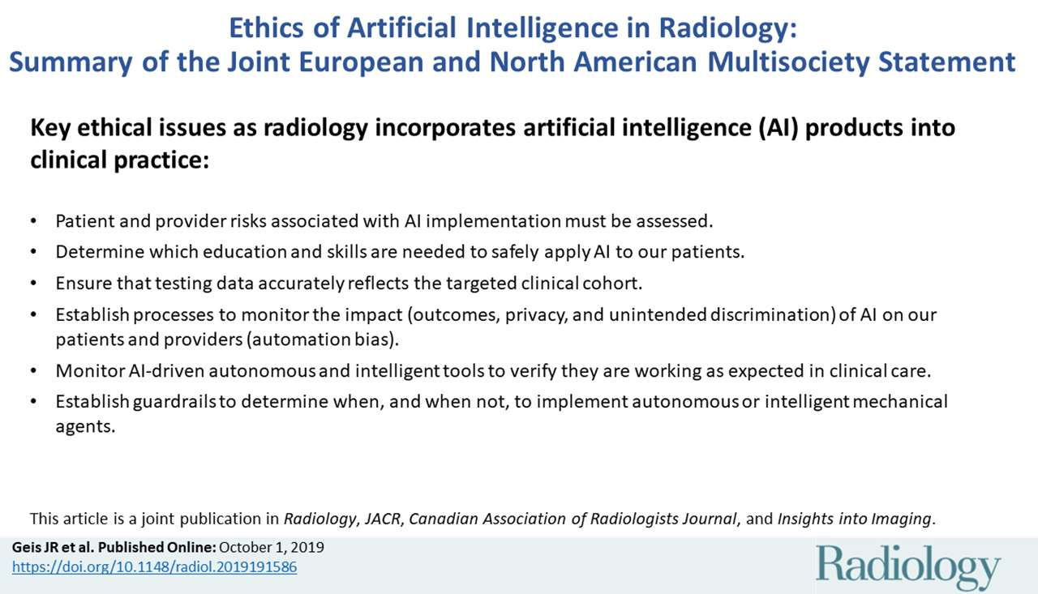

Slide 35
عند تنفيذ نموذج الذكاء الاصطناعي، يجب أن يكون المسؤولون قادرين على الإجابة على هذه الأسئلة، وغيرها من الأسئلة المشابهة، حول أخلاقيات البيانات:
  كيف سنقوم بتوثيق وإخطار المرضى بكيفية استخدام بياناتهم؟
  كيف ينبغي لنا توثيق البيانات المستخدمة لتدريب الخوارزمية، بما في ذلك واصفات الميزات المرتبطة تقليديا بالتحيز والتمييز؟
  كيف ومن الذي يتم إنشاء التسميات؟ ما التحيز الذي قد ينشأ من العمليات المستخدمة؟
  ما هي أنواع التحيز التي قد توجد في البيانات المستخدمة لتدريب واختبار الخوارزميات؟
  ماذا فعلنا لتقييم كيفية تحيز البيانات، وكيف يمكن أن تؤثر على نموذجنا؟
  ما هي المخاطر المحتملة التي قد تنشأ عن التحيزات في البيانات؟
  ما هي الخطوات التي اتخذناها للتخفيف من هذه التحيزات، وكيف ينبغي للمستخدمين أن يأخذوا التحيزات المتبقية في الاعتبار؟
  هل طريقتنا في وضع العلامات على أرض الواقع مناسبة لحالة الاستخدام السريري التي نحاول حلها؟ ما هي حدودها؟

Slide 36
عند تنفيذ نموذج الذكاء الاصطناعي، يجب أن يكون المسؤولون عن أي جزء من دورة حياته قادرين على الإجابة على هذه الأسئلة وغيرها من الأسئلة المشابهة حول أخلاقيات الخوارزميات:
هل نحن قادرون على شرح كيف يتخذ الذكاء الاصطناعي لدينا القرارات أو على الأقل يتنبأ بشكل موثوق بنتائج تحليل الذكاء الاصطناعي لدينا في مجموعات البيانات المعروفة؟
كيف نحمي من الهجمات الضارة على أدوات وبيانات الذكاء الاصطناعي؟
كيف يمكننا إنشاء تحكم مستدام في الإصدار لبيانات الذكاء الاصطناعي والخوارزميات والنماذج والمنتجات المباعة؟
كيف يمكننا تقليل مخاطر إلحاق الضرر بالمريض نتيجة للهجمات الضارة وانتهاكات الخصوصية؟
كيف سنقوم بتقييم النماذج المدربة قبل التطبيق السريري، من حيث الفعالية السريرية والسلوك الأخلاقي والأمن؟
كيف سنراقب نماذج الذكاء الاصطناعي في سير العمل السريري للتأكد من أنها تعمل كما هو متوقع وأن الأداء لا يتدهور بمرور الوقت؟

Slide 37
نظرًا لأن مقدمي الرعاية الصحية يدمجون منتجات الذكاء الاصطناعي المستقلة والذكية في الممارسة السريرية واسعة النطاق والمتطلبة، فيجب أن يكون المسؤولون قادرين على الإجابة على هذه الأسئلة وغيرها من الأسئلة المماثلة حول أخلاقيات نموذج الممارسة الجديد هذا:
  ما هي المخاطر التي يتعرض لها المريض ومقدم الخدمة المرتبطة بتطبيق الذكاء الاصطناعي، وما مستوى الإشراف البشري الضروري للتخفيف من هذه المخاطر؟
  ما هو التعليم والمهارات اللازمة لاتخاذ قرار بشأن تطبيق الذكاء الاصطناعي على مرضانا واستخدامه بأمان وفعالية عند الاقتضاء؟
  كيف نضمن أن بيانات الاختبار تعكس بدقة المجموعة السريرية المستهدفة؟
  ما هي العمليات التي يجب أن ننفذها لرصد تأثير الذكاء الاصطناعي (النتائج، والخصوصية، والتمييز غير المقصود) على مرضانا ومقدمي الخدمات لدينا (تحيز الأتمتة)؟
  كيف يمكننا مراقبة الأدوات المستقلة والذكية المعتمدة على الذكاء الاصطناعي بشكل مستمر وفعال للتحقق من أنها تعمل كما هو متوقع في الرعاية السريرية؟
  ما هي حواجز الحماية التي يجب أن نستخدمها لتحديد متى، والأهم من ذلك متى لا، نستخدم عوامل ميكانيكية مستقلة أو ذكية؟

Slide 38

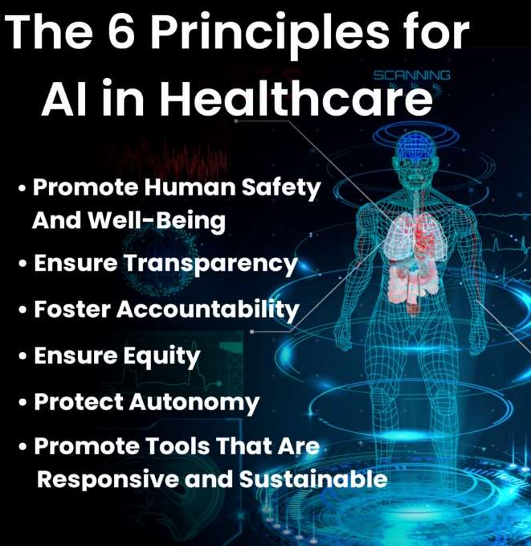
© منظمة الصحة العالمية
2021
وقد عملت منظمة الصحة العالمية مع مجموعة رائدة مكونة من عشرين خبيراً وعلى رأسهم سعادة الدكتور نجيب شوربجي لتحديد المبادئ الأساسية لتعزيز الاستخدام الأخلاقي للذكاء الاصطناعي في مجال الصحة - وهذه هي المبادئ الأولى المتفق عليها في هذا المجال. المبادئ الأساسية الستة التي حددها فريق خبراء منظمة الصحة العالمية هي التالية:
    حماية الحكم الذاتي؛
    تعزيز رفاهية الإنسان وسلامته والمصلحة العامة؛
    ضمان الشفافية وقابلية الشرح والوضوح؛
    تعزيز المسؤولية والمساءلة؛
    ضمان الشمولية والإنصاف؛
    تعزيز الذكاء الاصطناعي المستجيب والمستدام.
لتنفيذ هذه المبادئ والتزامات حقوق الإنسان موضع التنفيذ، يجب على جميع أصحاب المصلحة، سواء المصممين والمبرمجين، ومقدمي الخدمات، والمرضى، وكذلك وزارات الصحة ووزارات تكنولوجيا المعلومات، العمل معًا لدمج المعايير الأخلاقية في كل مرحلة من مراحل تصميم التكنولوجيا. والتطوير والنشر.

Slide 39
نقاط خذها لطفا معاك
إن الذكاء الاصطناعي معقد وينطوي على مخاطر محتملة وتحيزات متأصلة. إن الاستخدام الواسع النطاق للآلات الذكية والمستقلة القائمة على الذكاء الاصطناعي في مجال الرعاية الصحية (الطب الإشعاعي) يمكن أن يزيد من مخاطر الضرر النظامية، ويزيد من احتمال حدوث أخطاء ذات عواقب وخيمة، ويضخم القضايا الأخلاقية والمجتمعية المعقدة.
ولا يزال يتعين إجراء بحث مكثف لفهم كيفية استخدام الذكاء الاصطناعي في الممارسة السريرية والخصائص التشغيلية التي ينبغي أن تتمتع بها. وسوف يتشكل النهج المتبع في التعامل مع هذه القضايا من خلال أخلاقيات المجتمع بقدر ما يتشكل من خلال العوامل الفنية.
وينبغي للاستخدام الأخلاقي للذكاء الاصطناعي في الرعاية الصحية أن يعزز الرفاهية، ويقلل الضرر، ويضمن توزيع الفوائد والأضرار بين أصحاب المصلحة المحتملين بطريقة عادلة.

Slide 40
ينبغي لمنظمات الرعاية الصحية أن تبدأ الآن في وضع قواعد أخلاقية وممارسات للذكاء الاصطناعي، وحوكمة الذكاء الاصطناعي من أجل الصحة.
سيظل الأطباء وموظفو الرعاية الصحية مسؤولين بشكل نهائي عن رعاية المرضى وسيحتاجون إلى اكتساب مهارات جديدة لبذل قصارى جهدهم للمرضى في النظام البيئي الجديد للذكاء الاصطناعي.
وينبغي أن يكون هدف الطبيب هو استخلاص أكبر قدر ممكن من القيمة من الاستخدام الأخلاقي للذكاء الاصطناعي، مع مقاومة إغراء تحقيق مكاسب مالية إضافية من الاستخدامات غير الأخلاقية للبيانات الطبية والذكاء الاصطناعي. يهدف بيان الإجماع هذا إلى تقديم تفسير مشترك للقضايا الأخلاقية المتعلقة باستخدام الذكاء الاصطناعي في الرعاية الصحية لإلهام بناة الذكاء الاصطناعي ومستخدميه لتعزيز الذكاء الاصطناعي بطرق إنسانية لتعزيز النتائج العادلة والمفيدة مع تجنب إلحاق الضرر بأولئك الذين يتوقعون من المجتمع الطبي أن يفعلوا ذلك بشكل صحيح.

Slide 41
ينبغي أن يكون لدى الحكومات قوانين ولوائح واضحة لحماية البيانات لاستخدام البيانات الصحية وحماية الحقوق الفردية، بما في ذلك الحق في الحصول على موافقة مستنيرة ذات معنى.
يجب على الحكومات إنشاء هيئات مستقلة لحماية البيانات تتمتع بالصلاحيات والموارد الكافية لمراقبة وإنفاذ القواعد واللوائح الواردة في قوانين حماية البيانات.
ينبغي للحكومات أن تطلب من الكيانات التي تسعى إلى استخدام البيانات الصحية أن تكون شفافة بشأن نطاق الاستخدام المقصود للبيانات.

Slide 42
وينبغي دعم آليات الرقابة المجتمعية على البيانات. ويشمل ذلك مجموعات البيانات وإنشاء سيادة البيانات من قبل مجتمعات السكان الأصليين والفئات المهمشة الأخرى.
ويجب أن تستوفي مراكز البيانات أعلى معايير الموافقة المستنيرة إذا كان من الممكن استخدام بياناتها من قبل القطاع الخاص أو العام، ويجب أن تكون شفافة في اتفاقياتها مع الشركات، ويجب أن تضمن أن نتائج التعاون في البيانات توفر أكبر فائدة عامة ممكنة.
ينبغي للحكومات أن تنظر في إنشاء فرق مخصصة لإجراء مراجعات موضوعية من جانب النظراء لتنفيذ البرامج والأنظمة من خلال فحص السلامة والجودة أو وظائف النظام العامة (الملاءمة للغرض) دون الحاجة إلى مراجعة الكود أو الموافقة عليه.

Slide 43
يجب على الحكومات وضع وتنفيذ مبادئ أخلاقية ومتوافقة مع القانون لجمع وتخزين واستخدام البيانات في القطاع الصحي والتي تتوافق مع مبادئ حماية البيانات المعترف بها دوليا. وينبغي للحكومات أن تتخذ خطوات لتجنب مخاطر التحيز في البيانات التي يتم جمعها واستخدامها لتطوير ونشر الذكاء الاصطناعي في القطاع العام.
وينبغي للجهات التنظيمية الحكومية أن تشترط اختبار أداء نظام الذكاء الاصطناعي، والحصول على الأدلة السليمة من الاختبارات المستقبلية في التجارب العشوائية، وليس فقط من مقارنة النظام بمجموعات البيانات الموجودة في المختبر.
يجب أن تلتزم الشركات بالقوانين واللوائح الوطنية والدولية المتعلقة بتطوير الذكاء الاصطناعي وتسويقه واستخدامه في الأنظمة الصحية، بما في ذلك الالتزامات القانونية المتعلقة بحقوق الإنسان والالتزامات الأخلاقية، وقوانين حماية البيانات، والتدابير اللازمة لضمان الموافقة المستنيرة والخصوصية المناسبة.

Slide 44
وينبغي للشركات أن تستثمر في التدابير الرامية إلى تحسين تصميم منتجاتها والإشراف عليها وموثوقيتها وتنظيمها الذاتي.
وينبغي للشركات أن تنظر في متطلبات الترخيص أو الشهادات لمطوري الذكاء الاصطناعي "عالي المخاطر"، بما في ذلك الذكاء الاصطناعي في مجال الصحة.
يتحمل الأطباء مسؤولية مراقبة تطور الذكاء الاصطناعي واستقبال الجمهور له، إلى جانب الدعوة إلى تصميمه واستخدامه المناسبين لعدم المساس برعاية المرضى.
وفي سياق الذكاء الاصطناعي في مجال الصحة، يعني الاستقلال الذاتي أن البشر يجب أن يظلوا مسيطرين بشكل كامل على أنظمة الرعاية الصحية والقرارات الطبية.

Slide 45

ويتطلب ذلك أيضًا دمج إمكانات الذكاء الاصطناعي في اكتشاف المخاطر التي تهدد صحة المريض أو المجتمع في الأنظمة الصحية بطريقة تعزز استقلالية الإنسان وكرامته ولا تؤدي إلى إزاحة البشر عن مركز صنع القرار الصحي.

Slide 46
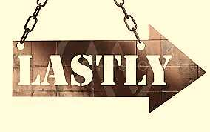
ومع ذلك، فإن استخدام الذكاء الاصطناعي لأغراض الصحة يثير مخاوف أخلاقية وقانونية وتجارية واجتماعية عابرة للحدود الوطنية. العديد من هذه المخاوف لا تقتصر على الذكاء الاصطناعي.
لقد شكل استخدام البرمجيات والحوسبة في الرعاية الصحية تحديا للمطورين والحكومات ومقدمي الخدمات لمدة نصف قرن، ويفرض الذكاء الاصطناعي تحديات أخلاقية جديدة إضافية تتجاوز نطاق الهيئات التنظيمية التقليدية والمشاركين في أنظمة الرعاية الصحية.
ولابد من معالجة هذه التحديات الأخلاقية بالقدر الكافي إذا أردنا استخدام الذكاء الاصطناعي على نطاق واسع لتحسين صحة الإنسان، والحفاظ على استقلالية الإنسان، وضمان الوصول العادل إلى مثل هذه التكنولوجيات.

Slide 47

اعتماد نماذج قابلة للتطبيق لوحدات الذكاء الاصطناعي لتقديم رعاية جيدة وآمنة للمرضى والمجتمع.
تحسين الوصول إلى تقنيات الذكاء الاصطناعي واستخدامها الرشيد في مختلف جوانب تقديم الرعاية الصحية (الأدوية واللقاحات والمواد البيولوجية والأجهزة الطبية وبرامج الصحة العامة).
إعداد الأنظمة الصحية لاستخدام الذكاء الاصطناعي للاستجابة للأزمات والكوارث وتعزيز قدرتها على الصمود في حالات الطوارئ المعقدة والممتدة.

Slide 48


وذلك لتحقيق الهدف الأسمى المتمثل في تقديم الرعاية الصحية، وهو الحفاظ على صحة المريض وصحته نفسياً واجتماعياً، حيث أن السلامة والأمن مبدءان أساسيان في رعاية المريض، وعنصر حاسم في إدارة جودة الخدمات الصحية كعنصر واحد. من الركائز الأساسية لهذه الرعاية، وحق كامل للمرضى من الناحية المهنية والأخلاقية. للحماية والوقاية من الأخطاء الطبية والأدوية.

Slide 49




مهمتنا في نهاية المطاف هي:
Keeping PEOPLE Well
Getting PEOPLE Better
Helping PEOPLE Cope
People-Centered
PS
QI

Slide 50

Plus
سلامة المريض

Slide 51


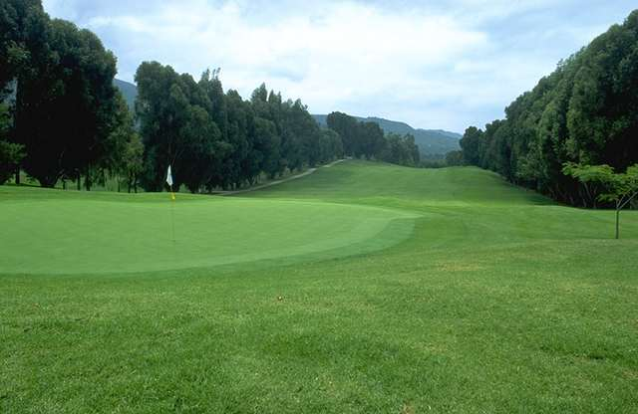



داعياً الله سبحانه لي ولكم
بدوام الصحة والعافية والرضوان
Wishing you all the best
Prof. Tawfik A. Khoja
51

